Slide 1

Кібербулінг

Slide 2
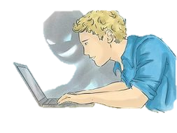
Що ж це таке Кібербулінгу?
Це одна з форм переслідування, цькування, залякування, насильства підлітків і молодших дітей за допомогою інформаційно-комунікаційних технологій, а саме Інтернету і мобільних телефонів.

Slide 3






Типи буллінгу:
Тип 1: Перепалки
Тип 2: Нападки
Тип 4: Самозванство
Тип 3: Наклеп
Тип 5: Обдурювання
Тип 6: Відчуження
Тип 7: Кіберпереслідування

Slide 4

Тип 1: Перепалка
Мається на увазі обмін маленькими, але дуже емоційними репліками. Як правило, беруть участь у цьому двоє людей, хоча не виключено і присутність кількох людей. Розгортається ця перепалка в «публічних» місцях Інтернету. Може закінчитися швидко і без наслідків, а може перерости у тривалий конфлікт.

Slide 5
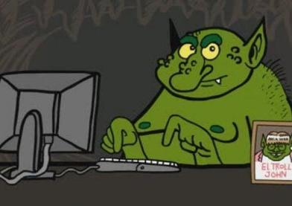
Тип 2: Нападки
Це регулярні висловлювання образливого характеру на адресу жертви (багато СМС-повідомлень, постійні дзвінки) аж до перевантаження приватних каналів. Зустрічаються такі нападки у форумах і чатах, іграх онлайн.

Slide 6

Тип 3: Наклеп
Як зрозуміло з назви, це поширення неправдивої, образливої інформації. Це можуть бути пісні, текстові повідомлення, фото, які часто мають сексуальний характер.

Slide 7

Тип 4: Самозванство
небезпечне віртуальне «бикованіе», яке також має на увазі перевтілення в певну особистість. Переслідувач використовує дані жертви (логіни, паролі до акаунтів в мережах, блогах) з метою здійснення від її імені негативної комунікації. Тобто людина (жертва) і не підозрює, що розсилає образливі повідомлення або веде листування

Slide 8

Тип 5: Обдурювання
Це виманювання переслідувачем будь-якої конфіденційної інформації жертви і використання її для своїх цілей (публікація в Інтернеті, передача третім особам).

Slide 9
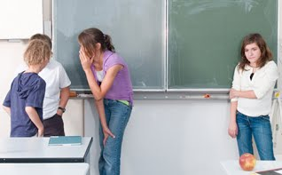
Тип 6: Відчуження
Будь-яка людина рано чи пізно хоче бути включеним в якусь групу. Виключення з неї сприймається дуже гостро, болісно. У дитини падає самооцінка, руйнується його нормальний емоційний фон.

Slide 10
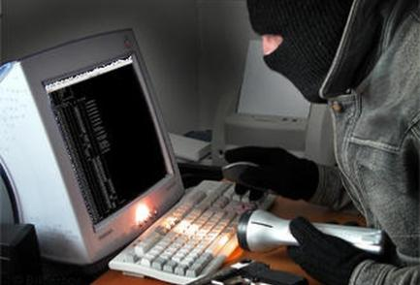
Тип 7: Кіберпереслідування
Це одна з найжахливіших форм. Жертву приховано вистежують для скоєння нападу, побиття, зґвалтування.

Slide 11

Профілактика та запобігання Кібербулінгу
В першу чергу треба бути дуже уважними до свого чада, його захопленням, особливо віртуальним. У дорослих і дітей різні уподобання у фільмах, музиці, Інтернеті. В останньому, як і у випадку з правилами дорожнього руху, не можна все пускати на самоплив, необхідно пояснювати підростаючому поколінню «правила гри», що можна робити, а що категорично заборонено у віртуальному світі.

Slide 12
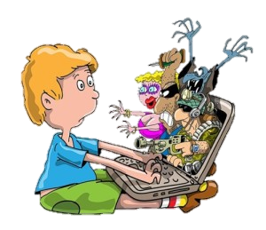
Як подолати проблему, якщо це трапилося?
Не панікуйте, будьте спокійні, особливо якщо дитина сама розповів вам про проблему, інакше наступного разу він не прийде за допомогою. Підтримайте підлітка емоційно, поясніть, що нічого страшного не сталося, у вашій особі він повинен бачити і відчувати тільки друга, який щиро бажає добра.

Slide 13
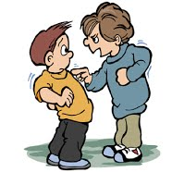
Буллінг
Цей вид насильства набув широкого поширення в середовищі підлітків. Вони створюють сайти, присвячені одноліткам, які з тих чи інших причин стають «ізгоями», розміщують компрометуючі їх фотографії, надсилають анонімні образливі та загрозливі повідомлення, розпускають непристойні чутки. Іноді сцени знущання знімаються на фото – або відеокамеру і потім поширюються через Інтернет.

Slide 14


